Slide 1

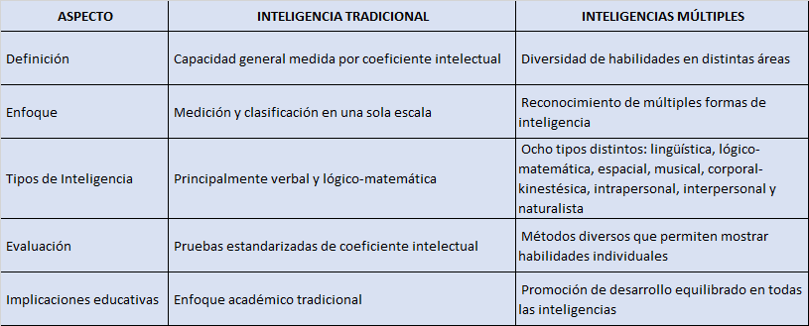
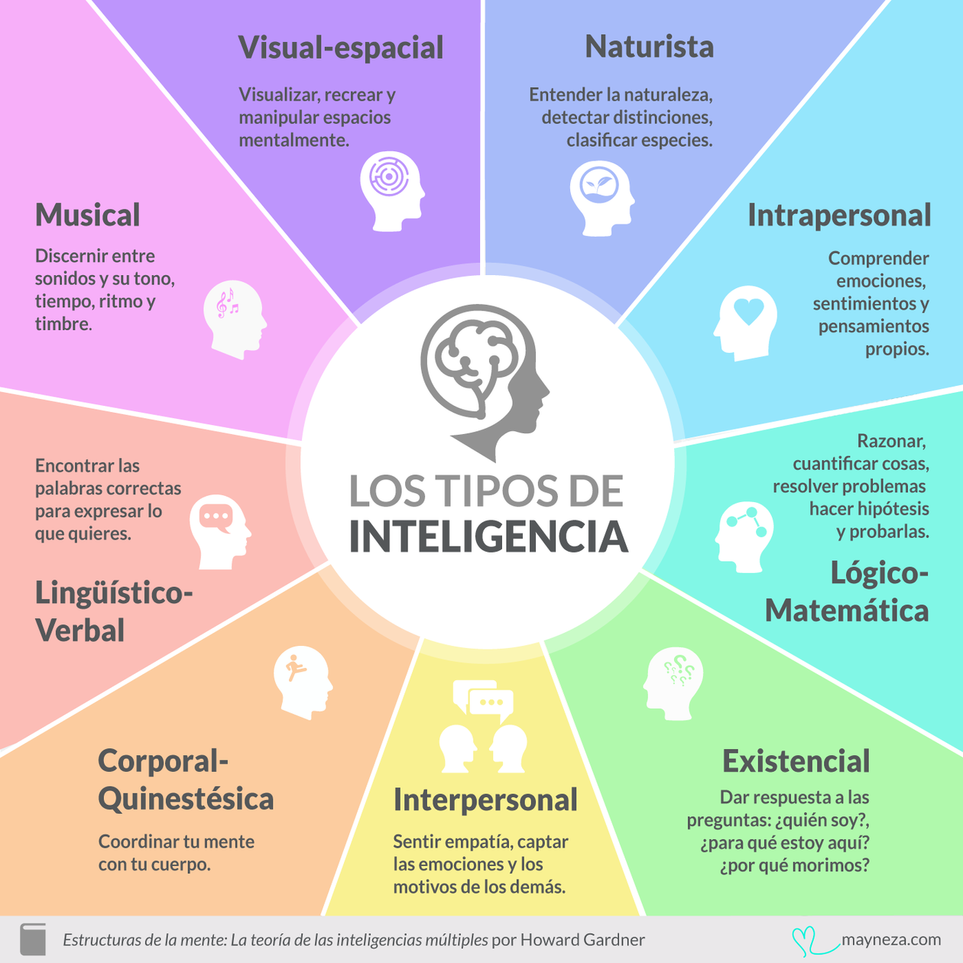

Todos los seres humanos tenemos inteligencias y la podemos desarrollar para adquirir nuevos conocimientos
INTELIGENCIA TRADICIONAL VS INTELIGENCIA MULTUPLE
TIPOS DE INTELIGENCIAS
TEORIA INTELIGENCIA MULTIPLE
DE
HOWARD GARDNER
OBJETIVO
INTELIGENCIA
Elaborar un enfoque del conocimiento que sea útil para evaluar por igual todas las actividades.
“Capacidad para resolver problemas o de crear productos, que sean valiosos en uno o más ambientes culturales”

